Slide 1
Blockchain app
Dong Van Quyet
2021

Slide 2
What is blockchain
Distributed computing solution:
A computer network including many nodes.
A node is a computer system running blockchain software
Blockchain ledger
Distributed: Stored on each node
Immutable
Notes:
* Blockchain là một hệ thống cho phép ghi lại các thông tin quan trọng một cách an toàn, khi dữ liệu được lưu trên blockchain thì nó gần như không thể bị thay đổi. Khi muốn cập nhật thông tin lên blockchain, chúng ta chỉ có thể ghi thêm một khối dữ liệu (block) mới lên đó.
* Hệ thống blockchain được lưu trữ và chạy đồng thời trên nhiều máy tính khác nhau

Slide 3
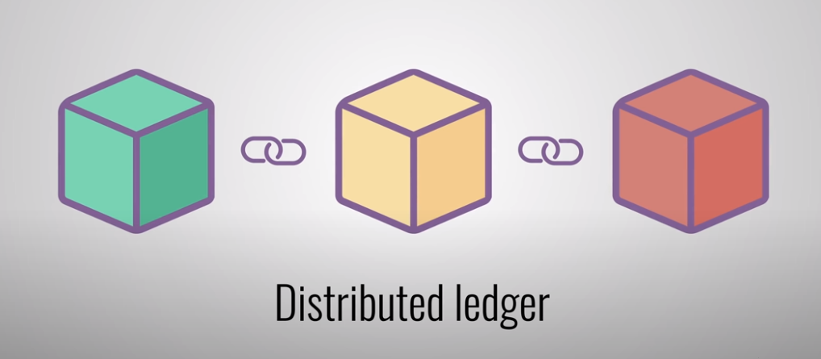
How does a blockchain work
What makes blockchain secure:
Chain of blocks
Proof of work
Distributed network
Notes:
Tên gọi blockchain cũng đã gợi ý blockchain là một chuỗi các block được liên kết với nhau, được chia sẻ trên toàn mạng lưới
Vì vậy blockchain còn được gọi là một cuốn sổ cái phân tán, một khi dữ liệu được lưu vào sổ, nó vô cùng khó khăn (gần như không thể) để thay đổi

Slide 4
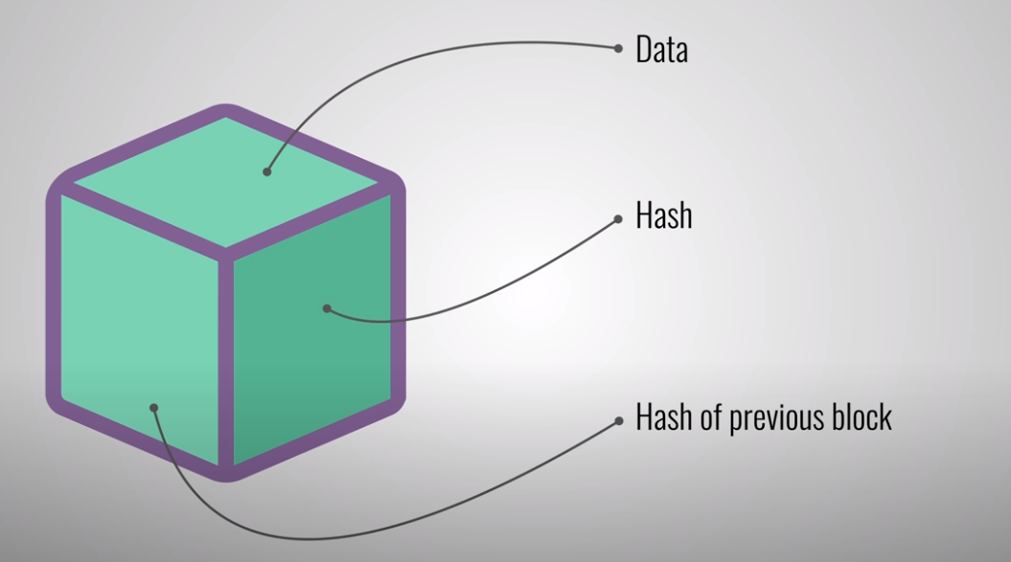
How does a blockchain work
Each block contains:
Data
Hash of the block
Hash of the previous block
Notes:
Mỗi block gồm: thông tin cần lưu trữ lên block, hash của block đó, hash của block trước đó
Data được lưu trữ trên block phụ thuộc vào loại blockchain: ví dụ bitcoin lưu trữ thông tin giao dịch (người gửi, người nhận, số tiền giao dịch)
Hash: là một chuỗi ký tự được tạo ra từ dữ liệu lưu trữ trên block và hash của block trước đó dựa trên thuật toán mã hóa, hash của một block là duy nhất và đại diện cho block đó

Slide 5
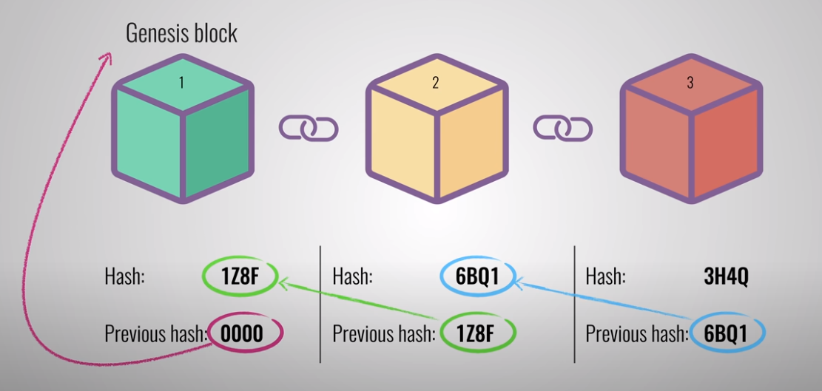
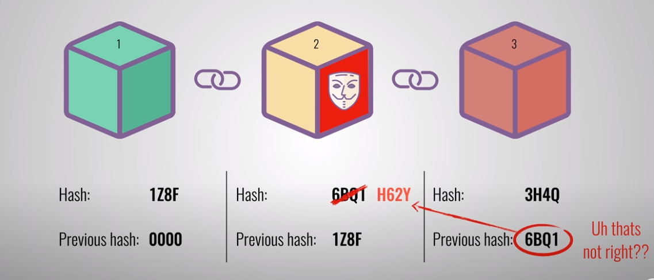
How does a blockchain work
Chain of blocks
Notes:
Block đầu tiên ko thể trỏ đến block nào trước đó, Previous hash của nó là mặc định, block này được gọi là Genesis block (block nguyên thủy)
Việc lưu hash của block trước đó cho phép các block liên kết với nhau, khi một block trong chuỗi bị thay đổi thì hash của block đó cũng thay đổi theo, do đó các block phía sau của block đó sẽ không còn hợp lệ
Đây là một cơ chế giúp bảo vệ chuỗi blockchain ko bị giả mạo hay sửa đổi

Slide 6
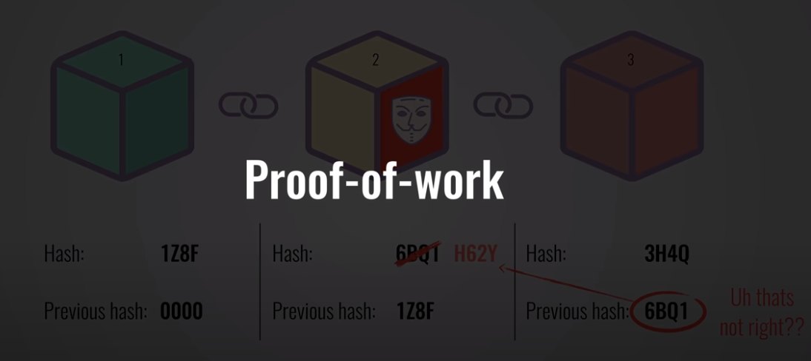
How does a blockchain work
Proof of work
Notes:
Ngoài ra để ngăn cản những máy tính có khả năng tính toán mạnh mẽ thay đổi block trong chuỗi, blockchain còn có một cơ chế gọi là POW (Proof of work) – để xác minh cho việc thêm một block mới vào chuỗi
Mỗi khi muốn thêm một block mới vào chuỗi, máy tính đó phải thực hiện một việc tính toán phức tạp
Khi sửa một block trong chuỗi, đồng nghĩa với việc phải thực hiện lại POW của tất cả các chuỗi theo sau nó

Slide 7
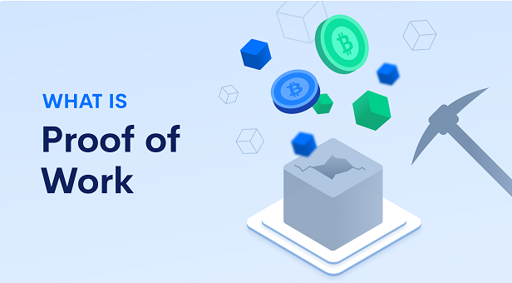
How does a blockchain work
Proof of work:
Solving complex computational puzzles
Notes:
Bitcoin là hệ thống blockchain bao gồm các node (máy tính) được phân tán trên toàn thế giới, một số node trong đó được gọi là miner (thợ đào) là những người thực hiện việc thêm một block mới vào chuỗi
Để làm điều đó, các miners cần phải cạnh tranh với nhau để giải các câu đố có độ tính toán phức tạp, những câu đố này được thiết kế khó để giải nhưng dễ dàng để xác minh đáp án đúng
Khi một miner tìm ra được đáp án cho câu đố, họ có thể thêm block mới vào chuỗi và công bố cho toàn mạng lưới, khi đó các miner khác sẽ xác minh đáp án có đúng hay ko, nếu đúng sẽ chấp nhận block mới
Proof-of-Work về cơ bản là người khai thác đảm bảo người xác minh rằng quá trình khai thác là hợp lệ và chính xác cho block đó

Slide 8
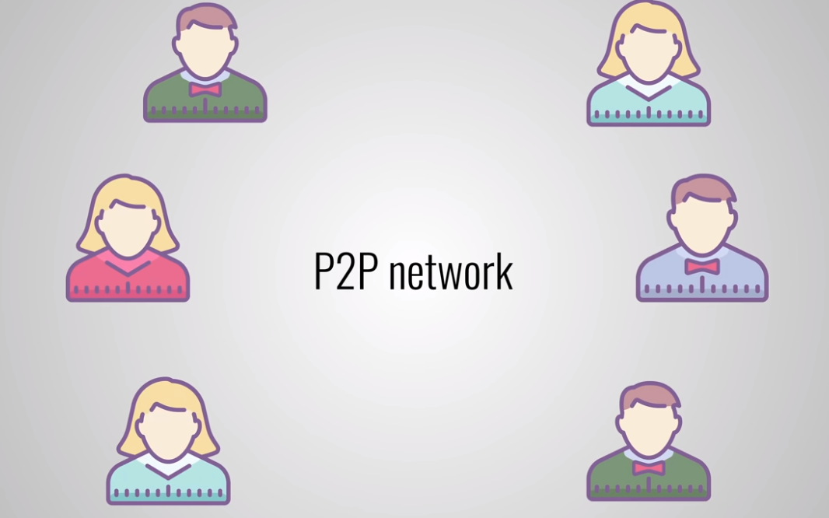
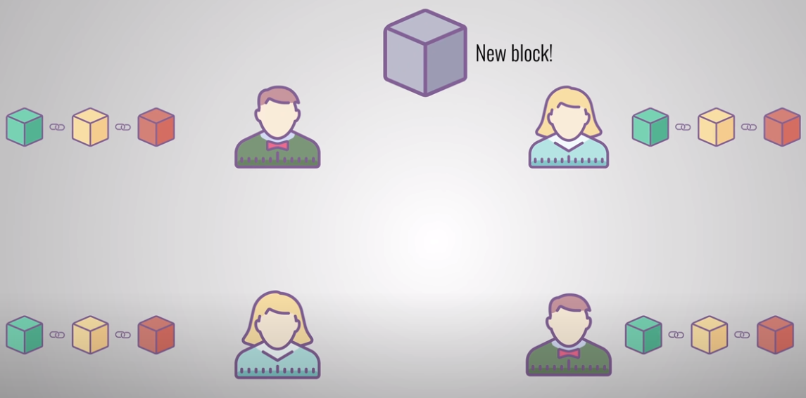
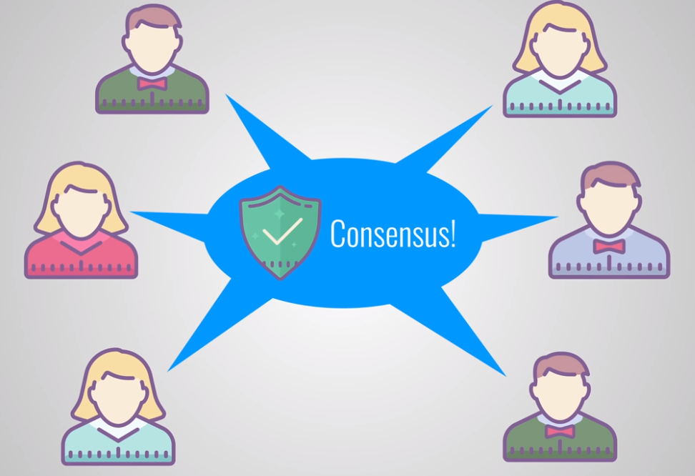
How does a blockchain work
Distributed computers:
Verify new block
Consensus
Notes:
Blockchain ko có một nhà vận hành tập trung mà sử dụng một mạng các máy tính ngang hàng để vận hành nó (P2P network – peer to peer)
Khi một node mới tham gia vào mạng lưới, họ có được bản copy đầy đủ của blockchain ledger, và sử dụng nó để xác thực cho các giao dịch sau đó
Mỗi khi có một block mới được tạo ra, block đó sẽ được gửi đến tất cả các node trong mạng lưới để xác thực theo rule chung, khi block được xác thực thì các node đó sẽ thêm block mới vào blockchain ledger của họ
Nếu một block mới là giả mạo hoặc ko phù hợp, nó sẽ bị các node trên mạng lưới từ chối

Slide 9
How does a blockchain work
Chain of blocks
Proof of work (Proof of stake)
Distributed network
To successfully tamper with a blockchain:
Tamper with almost all the blocks in the chain
Redo the POW
Control more than 50% of the P2P network
Notes:
Tổng kết: để sửa đổi một block đã được ghi vào blockchain, cần phải làm được đồng thời 3 việc
- Sửa đổi tất cả các block tính từ block đó
- Thực hiện lại POW cho từng block được sửa đổi
- Kiểm soát trên 50% mạng lưới
** Gần như không thể thực hiện được
(Note: Nếu làm được thì việc đó cũng ko có mấy ý nghĩa và ko mang lại lợi ích đáng kể so với công sức bỏ ra)

Slide 10
Proof of work drawbacks
Consume too much energy
Encourage miners to team up to increase their chances, create mining pool, make blockchain more centralized

Slide 11
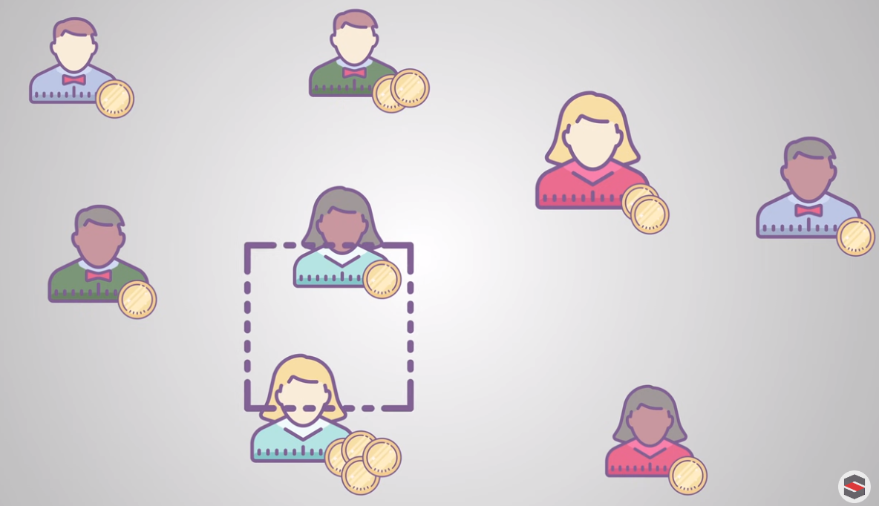
Proof of stake
Use an election process in which one node is randomly chosen
to validate the next block
Chosen node is called validator
To become a validator: node has to deposit a
certain amount of coins into the network as stake
Notes:
Node có stake càng lớn (đặt cọc càng nhiều tiền vào mạng lưới) thì khả năng được chọn trở thành validator càng cao
Validator kiểm tra các transaction bên trong block, nếu tất cả đều hợp lệ thì sẽ thêm block mới này vào blockchain, phần thưởng nhận được sẽ là chi phí user trả cho những transaction bên trong block
Validator sẽ bị phạt/ trừ một khoản chi phí từ số tiền họ đặt cọc vào mạng lưới nếu họ bị phát hiện đã chấp thuận cho một giao dịch lừa đảo
POS có lợi thế:
- Giảm điện năng tiêu tốn khi không cần tất cả các nodes tham gia vào việc cạnh tranh giải câu đố như trong POW
- Do ko cần tất cả các nodes cạnh tranh giải câu đố nên có thể thiết kế câu đố ít tiêu tốn điện năng hơn so với POW
Bất lợi:
- Không phải node nào cũng có thể trở thành validator: cần có một số vốn tối thiểu để tham gia, hệ thống phần cứng đủ mạnh, internet ổn định để vận hành an toàn
- Node đăng ký làm validator cần có mạng lướiinternet connection ổn định, phần cứng đủ mạnh để đảm bảo chắc chắn khả năng kết nối với mạng lưới và xác thực giao dịch, tạo block mới. Do khi đã được chọn làm validator, nếu thất bại trong việc xác thực giao dịch và tạo block, validator sẽ bị phạt và mất một số tiền trong số tiền họ đặt vào

Slide 12
Smashing coin
Demo for creating a simple block chain
https://gitlab.com/quyetdong/smashing-coin-patched

Slide 14
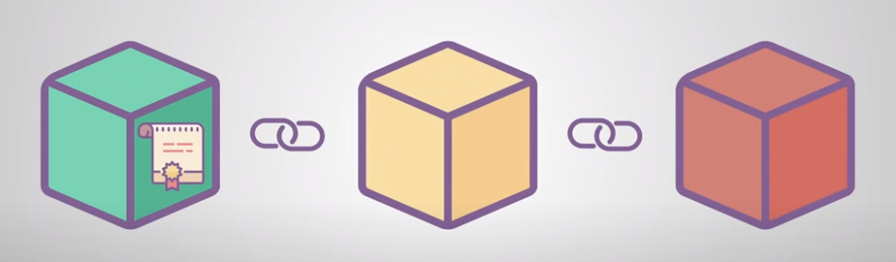
Smart contract
A tiny computer program that is stored inside a blockchain
Notes:
Just like contract in the real world, except it is compeletely digital contract
Can be programmed using Solidity on Ethereum blockchain

Slide 15
Uniswap
A decentralized exchange (DEX) based on Ethereum (a kind of blockchain technology)
Allow user to swap between ether and a token, or a token and another token
https://uniswap.org
https://app.uniswap.org/#/swap
Notes:
Uniswap là một sàn giao dịch tiền số phi tập trung: các giao dịch được thực hiện tự động không qua một bên thứ ba, không có người quản lý hay điều khiển
Cho phép trao đổi giữa các đồng tiền số với nhau: đổi từ ether sang một tiền số (token) khác, hoặc đổi giữa hai đồng tiền số bất kỳ

Slide 16
Market maker
Market makers are entities that provide liquidity (trading assets) to markets
Liquidity or trading assets is what makes trades possible
Uniswap allows anyone to be a market maker using it’s algorithm automatically
We call uniswap is an automated market maker
Notes:
Market maker: là các thực thể cung cấp các tài sản (thanh khoản) để giao dịch trên thị trường
Ví dụ để trao đổi giữa đồng Ether và đồng Bitcoin trên uniswap, ta phải có người cung cấp một số lượng của 2 đồng tiền này ra thị trường để cho phép người khác có thể trao đổi
Người cung cấp tiền này được gọi là market maker

Slide 17
Liquidity pool
A collection of funds locked in a smart contract
Used to facilitate decentralized trading, lending and many more functions
Liquididty providers (LP) or market maker
- are users who add an equal value of two tokens into a pool
- earn trading fees
Notes:
Smart contract: a kind of block in Ethereum blockchain network
Trong uniswap, các market maker đóng góp tiền của họ vào một smart contract được gọi là liquidity pool, do đó các market maker này còn được gọi là liquidity provider
Như vậy khi một user trao đổi tiền số trên uniswap, họ đang thực hiện giao dịch với smart contract chứa thanh khoản của cặp tiền số mà họ muốn trao đổi, và user sẽ trả phí cho LP thông qua smart contract

Slide 18
Automated market maker
At the core of Uniswap is the constant product function
x ∗ y = k
Where x is ether reserve, y is token reserve, and k is a constant
When a user trade ether for tokens or vice versa, x and y will change, but k remains the same

Slide 19
Zuniswap
More detail, go to below link
https://github.com/Jeiwan/zuniswap

